Slide 1
Platform as a Service
Salvatore Sorrentino

Slide 2


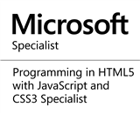


Chi sono?
E-mail: salvatore.sorrentino@live.com
Twitter: csharpnapoli
Salvatore Sorrentino
Laurea e Phd in Fisica delle alte energie
Blexin Senior Developer
Membro della Community DotNetCampania

Slide 3
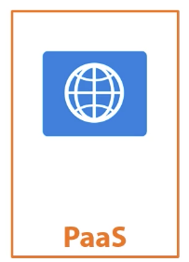
Paas: Platform as a service
Aggiungiamo un layer (strato) di astrazione. Voi distribuite le vostre applicazioni e codice su una piattaforma. Non siete interessati alla macchina virtuale su cui eseguire il vostro codice
Non siete interessati al sistema operativo e al suo aggiornamento
Cercate solo un posto dove eseguire la vostra applicazione, distribuirla globalmente e scalarle per poter andare incontro alle vostre esigenze
Create la build della vostra applicazione e spostarla su una piattaforma senza gestire l’infrastruttura sottostante

Slide 4
Eseguire le vostre applicazioni in Azure
La prima decisione da prendere è quale servizio usare per eseguire le vostre applicazioni in Azure.
Ci sono diverse opzioni come mostrato in tabella (vedi prossima slide)
Oggi parleremo di App Services

Slide 5
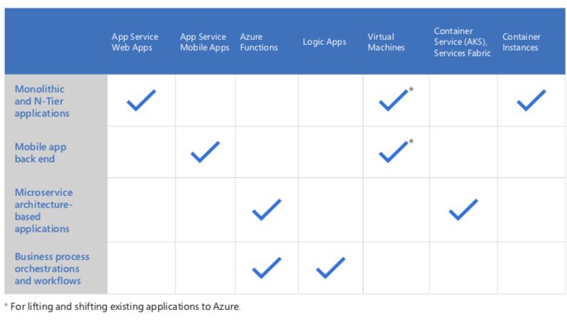
Azure services

Slide 6
Azure App Services
Una delle opzioni più semplici e potenti per ospitare la vostra applicazione in Azure è Azure App Service
Azure App Service è un gruppo di servizi che astrae la complessità del sistema operativo e dell’infrastruttura. Sono highly available per default (parliamo del 99,95% del tempo)
Offrono opzioni quali lo scaling automatico, la distribuzione senza interruzione del servizio e la semplicità nell’autenticazione e autorizzazione
E’ possibile debuggare l’applicazione in produzione
Lavorano bene con Application Insights che consente di monitorare ogni aspetto dell’app.

Slide 7
Azure App Services
Sviluppo ad alta produttività
Crea rapidamente app Web, per dispositivi mobili e per le API avanzate usando .NET, .NET Core, Java, Ruby, Node.js, PHP, Python e Docker.
Distribuisci con facilità gli aggiornamenti con le funzionalità integrate di integrazione continua/distribuzione continua con Visual Studio Team Services, Bitbucket, Docker Hub e GitHub.
Piattaforma completamente gestita
Esegui e ridimensiona con facilità le tue applicazioni su Windows o Linux, usando una piattaforma completamente gestita per eseguire la manutenzione dell'infrastruttura, il bilanciamento del carico e altro ancora. Aggiungi facilmente alle tue app domini personalizzati, certificati SSL, accesso Single Sign-On (SSO) e integrazione con i servizi di gestione delle identità. Ottieni informazioni dettagliate sulle prestazioni e sull'integrità delle applicazioni per una risoluzione più rapida dei problemi.

Slide 8
App Services: Azure Web Apps
Eseguire una applicazione web in .NET in Azure è molto semplice con Azure Web Apps.
Web Apps agiscono come un web server come servizio, come IIS
Potete distribuire la vostra applicazione ASP.NET o ASP.NET core dal Visual Studio
La vostra applicazione può essere un web site, una API o qualsiasi altra applicazione basata su HTTP
Una volta che la vostra applicazione gira, potete scalarla in alto o in basso, aggiungere autenticazione, gestire il continouos deployment
Per default, la vostra applicazione diventa disponibile su Internet, senza avere bisogno di settare un nome di dominio o configurare le impostazioni DNS (potete farlo successivamente)

Slide 9
Esercizio 1 – Creare una ASP.NET Framework web app in Azure
ASP.NET
https://docs.microsoft.com/en-us/azure/app-service/app-service-web-get-started-dotnet-framework
ASP.NET Core
https://docs.microsoft.com/en-us/azure/app-service/app-service-web-get-started-dotnet
Node.js app (facoltativo)
Continous deployment con Github

Slide 10
Azure mobile apps
Quando create applicazioni mobile è necessario avere un backend a cui l’app possa connettersi
In genere si tratta di qualche API che l’app può usare per estrarre o salvare dati
Azure mobile apps fornisce questo back-end. Potete scriverlo in C# con ASP.NET oppure usare Javascript con Node
Un backend mobile fornisce servizi davvero unici quali ad esempio la sincronizzazione offline che permette alla mobile app di continuare a lavorare anche quando non c’è connessione al backend e sincronizzare le modifiche una volta che torni la connessione
Altro servizio interessante è quello delle push notifications da inviare ai dispositivi (siano essi iOS o Android)

Slide 11
Esercitazione
Creare un'app per Androind (fermarsi al backend)
https://docs.microsoft.com/it-it/azure/app-service-mobile/app-service-mobile-cordova-get-started

Slide 12
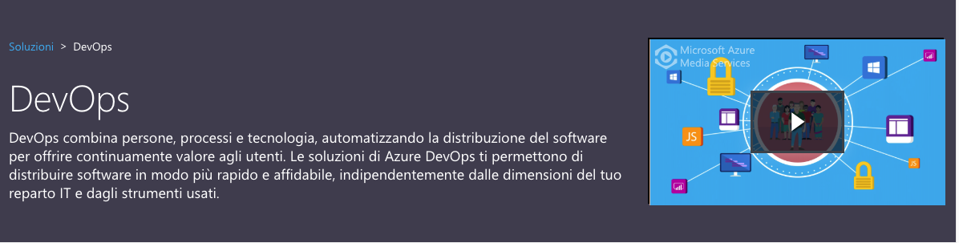
Novità Maggio 2018 – Devops project

Slide 13
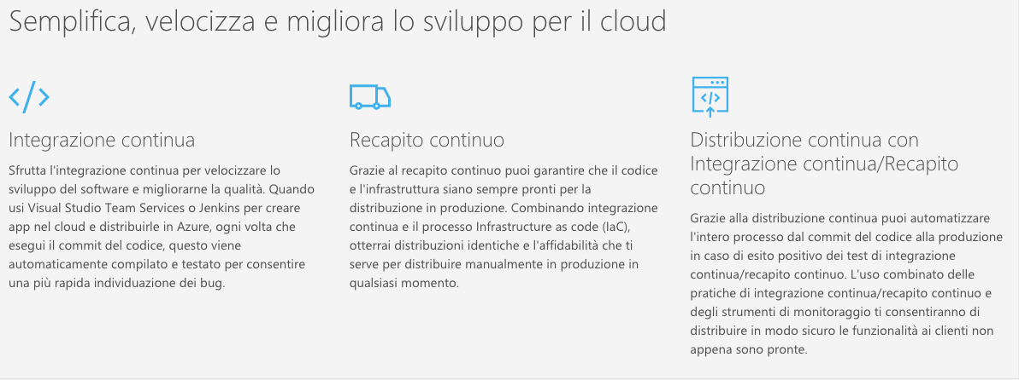

Slide 14
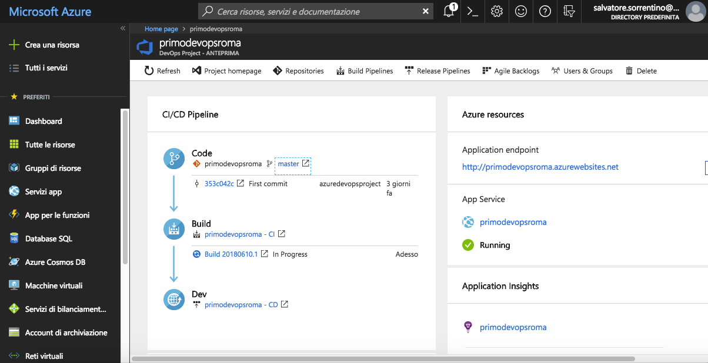

Slide 15
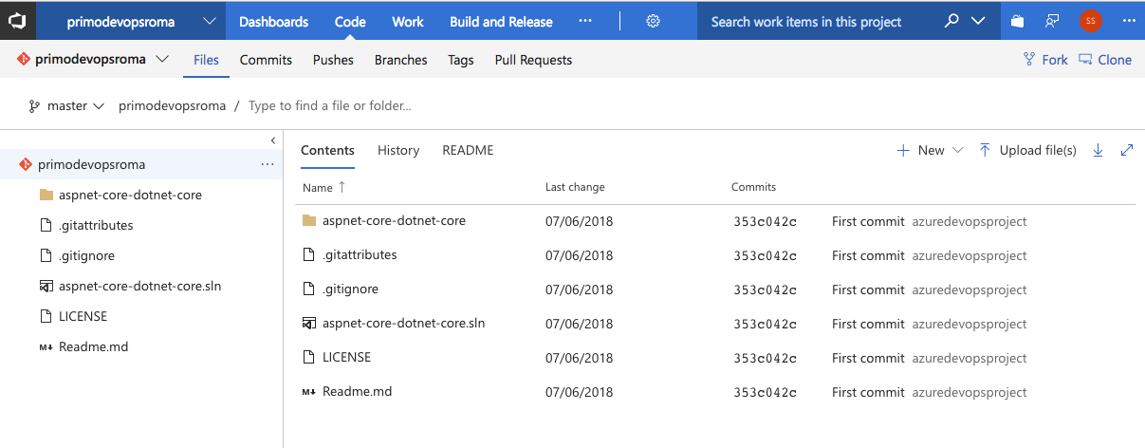

Slide 16
